Slide 1
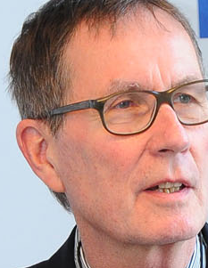
Informationsethik - Wissen und Information als Gemeingüter (Commons)
Rainer Kuhlen Department of Computer and Information Science University of Konstanz, Germany

Slide 2
Zentrale Aussagen
(1) Informationsethik ist die Reflexion über moralisches Verhalten in den elektronischen Räumen des Internet
(2) Ziel einer nach nachhaltigen Prinzipien organisierten Wissensgesellschaft ist die Sicherung des freien Zugriffs auf Wissen und Information, für Gegenwart, aber auch für zukünftige Generationen.
(3) Wissen kann niemandem gehören, ebenso wenig wie die Luft niemandem gehören kann
(4) Commons sind nicht naturgegeben. Commons werden aus den Common Pool Resourcen sozial konstruiert.
(5 ) Open Access ist eine Form der Institutionalisierung von Wissen, durch die zu einem „common property“ mit freien Nutzungsregeln werden kann.
(6) Herausforderung an die Informationswissenschaft: Mit Blick auf elektronische Räume Organisationsmodelle für den Umgang mit Wissen und Information zu entwerfen.

Slide 3
Inhalt - Themen
Informationsethik
Wissensökologie
Commons
In Richtung eines Verständnisses von Wissen als Commons
Access – institutionalization of knowledge
Urheberrechtsregulierung als verknappende Form der Institutionalisierung von Wissen
Open Access als eine offene Form der Institutionalisierung von Wissen
Modelle im Rahmen einer “commons-based-economy”
Was tun? Konsequenzen

Slide 4
Informationsethik
Informationsethik – Ethik in elektronischen Räumen

Slide 5
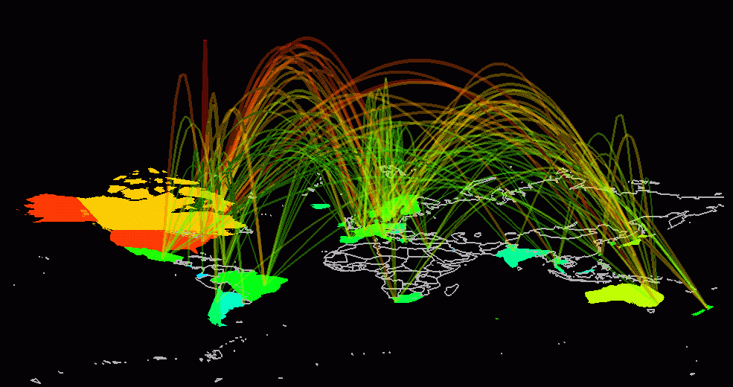
Ethos
Ort des Wohnens
Das Ethos der Informationsgesellschaft ist das Internet
Gewohnheit
Sitte
Brauch

Slide 6
Informationsethik – Ethik in elektronischen Räumen
Das Ethos der Informationsgesellschaft ist das Internet
Zusammenhang von Ethik und Morall
Ethos ἔθος
Ethos ἦθος
Gewohnheit
Sitte
Brauch
sittliche Tugenden
moralisches Verhalten
Ethik
Reflexion über moralisches Verhalten

Slide 7
Informationsethik in sich verändernden Umwelten
in elektronischen Räumen
neue Verhaltensformen
moral behaviour
neue Normen, neue Werte
neue Moral
neue Ethik?

Slide 8
Informationsethik in sich verändernden Umwelten
Informationsethik analysiert, welche über Raum und Zeit variierende Annahmen, Regeln und Werte das Verhalten der Menschen steuern, wenn sie Wissen und Information erstellen, austauschen, teilen und nutzen, aber auch regulieren.
Diese können weder naturrechtlich noch aus irgendeiner Metaphysik geschweige denn von einer Religion begründet werden.
Vielmehr hängen sie, in der Aristotelischen Tradition, von den Umgebungen ab, in denen Menschen wohnen (ethos). Umgebungen, dieses “Ethos”, wandeln sich in Raum und Zeit.

Slide 9
Mehrdimensionale Beziehungen für Ethik
Ethik
Wirtschaft
Politik

Slide 10
Mehrdimensionale Beziehungen für Ethik
Ethik
Informationsethik
Wissen und Information
Wirtschaft
Politik
IPR-Regulierung Urheberrecht Patentrecht
Informationsmärkte

Slide 11
Informationsautonomie – Neues normative Verhalten
neue Ethik?
wohl eher neues normatives Verhalten
Mit Blick auf
Umgang mit Wissen – freier Austausch vs. kommerzielle Verwertung
Verlust/Aufgabe/Stärkung von Privatheit vs. Dominanz von Sicherheit/Überwachung/Datenverwertung
(Intergenerationelle) Gerechtigkeit/Verantwortung/Nachhaltigkeit
Rückbesinnung auf die Commons – individuelles vs. öffentliches Eigentum
11

Slide 12
Wissensökologie

Slide 13
Wissensökologie
Ökologie
Nachhaltigkeit natürlicher Ressourcen (Wasser, Luft, Klima, Wälder,…)
Verknappung zum Schutz der Übernutzung
Wissensökologie
Nachhaltigkeit immaterieller Güter
Nutzen(mehrung) durch offenen, freien Zugriff und freie Nutzung

Slide 14
Wissenökologie/-ökonomie
Ökonomie
Ökologie
?
Wissens-ökonomie
Wissens-ökologie
These
Wissensökologie steht nicht im Widerspruch zur kommerziellen Verwertung/Nutzung von Wissen,
Unter der Annahme, dass Publikations- und Nutzungsmodelle nur dann akzeptabel sind
wenn sie den Status von Wissen als Gemeingut (Commons) anerkennen,
“allowing free and open access for everyone
not claiming exclusive property rights” (RK)

Slide 15
Erste Bausteine einer Wissensökologie
Freier Zugriff auf Wissen und Information.
Ziel einer nach nachhaltigen Prinzipien organisierten Wissensgesellschaft ist, dass in der Gegenwart, aber auch für zukünftige Generationen der freie Zugriff auf Wissen und Information gesichert bleibt.
Es muss die Chance erhalten bleiben, das Wissen der Gegenwart und Vergangenheit zur Kenntnis nehmen und davon Nutzen ziehen zu können.
„Freier Zugriff“ muss nicht „kostenloser Zugriff“ heißen, aber der Zugriff auf Wissen in jeder medialen Art muss für jedermann, zu jeder Zeit, von jedem Ort und zu fairen Bedingungen möglich sein.
Wissen und Information darf nicht im Interesse einer kurzfristigen Kommodifizierung bzw. Kommerzialisierung von Wissen künstlich verknappt werden. Ihre Produktion und Nutzung darf nicht über nicht-transparente und nicht-nutzerautonome (technische) Maßnahmen, z.B. eines Digital Rights Management) umfassend kontrolliert und manipuliert werden.

Slide 16
Gemeingüter Commons
Commons ist das zentrale Konzept einer Wissensökologie

Slide 17
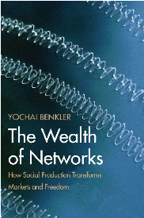
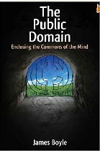
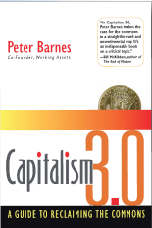
Silke Helfrich (Hrsg.): Wem gehört die Welt? Zur Wiederentdeckung der Gemeingüter 2009
Yochai Benkler: The Wealth of Networks: How Social Production Transforms Markets and Freedom, 2006
Erscheint 5/12
Transcript-Verlag
James Boyle: Enclosing the Commons of the Mind, 2008
Elinor Oström: Governing the Commons: The Evolution of Institutions for Collective Action 1990
Peter Barnes: Capitalism 3.0. A Guide to Reclaim the Commons. 2006, deutsch 2008

Slide 18
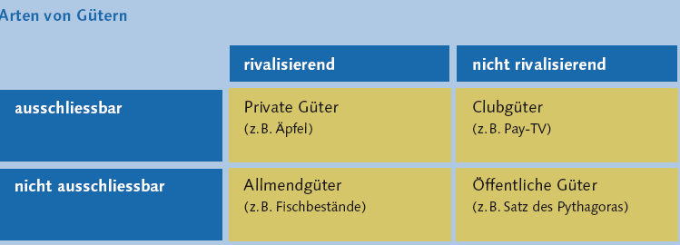
Commons
Commons
eher keine Güter
Erweitert nach: Aymo Brunetti • Volkswirtschaftslehre, Eine Einführung für die Schweiz • Die Version für den Unterricht • 978-3-03905-338-4 © hep verlag ag
zu Kapitel 2 • Seite 54 - http://www.hep-verlag.ch/file.php/684/folienvorlagen_der_abbildungen/Kapitel02_VWL_Unterricht_Brunetti.pdf

Slide 19
Commons
Gemein(schafts)güter?
Commons sind nicht mit der ökonomischen Dimension zu fassen, die bei Gütern angelegt sind.
Commons sind auch kulturelle Einstellungen, soziale Bindungen, normative Einstellungen, institutionelle Vereinbarungen

Slide 20
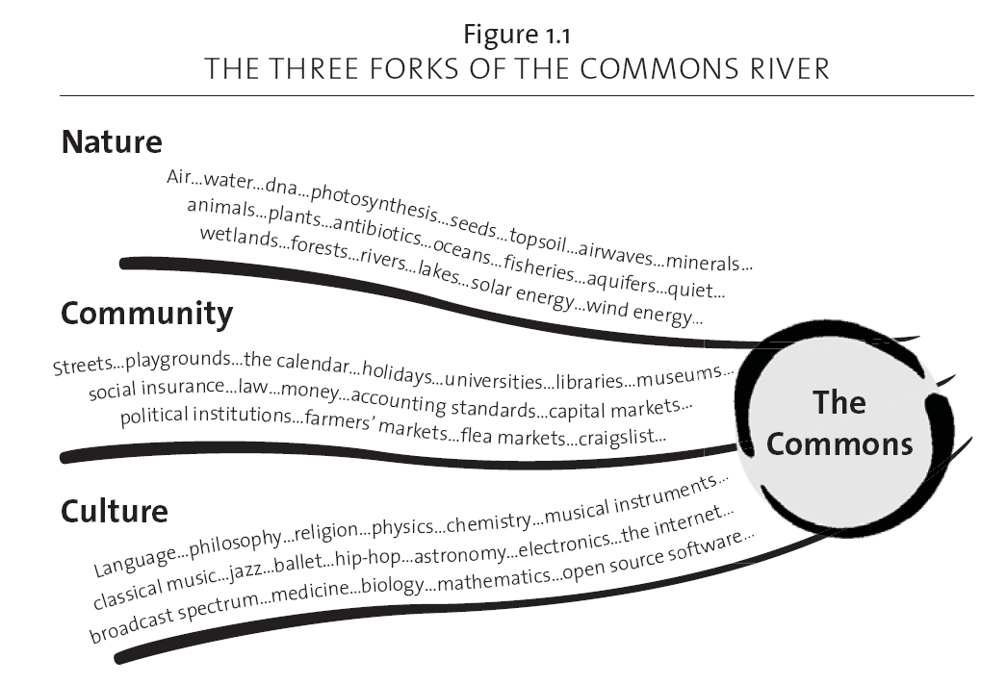
Commons
Was sind Commons?
Gemeinsames Erbe der Natur
Commons sind institutionalisierte „common-pool resources“
Gemeinsames Erbes des sozialen Lebens
Gemeinsames Erbe kultureller Kreativität
Aus: Peter Barnes: Capitalism 3.0

Slide 21
Was sind Gemeingüter (Commons)?
Materiell natürlich
Gemeingüter sind zum einen das Erbe, das uns die Natur ohne unser Zutun geschenkt hat.
Wasser
die Fische
natürliche Ressourcen
Luft
….
sozial
Gemeingüter lassen überhaupt erst soziales Leben entstehen. Sie organisieren das Zusammenleben der Menschen: der öffentliche Raum, Plätze, Parks, Gesundheitsversorgung, Mitbestimmung und ein stabiles Finanzsystem ….
Immateriell
kulturell
Gemeingüter sind aber auch Ausprägungen des kulturellen Erbes, das die Menschheit von Beginn an bis zur Gegenwart entwickelt und an uns in der Gegenwart weitergegeben hat.
Wissen

Slide 22
Was sind Gemeingüter (Commons)?
In der Informationswissenschaft geht es um immaterielle Commons, insbesondere um Wissen und Information, im weiteren Sinne auch um immaterielle Kulturgüter.

Slide 23
Was sind Gemeingüter (Commons)?
Commons
Wasser
Natürliche Ressourcen
Öffentliche Räume
Die Luft
Das Klima
Wissen
….
Zugang zum Commons Wasser ist ein fundamentales menschliches Recht
knowledge is the water of the mind
Zugang zum Commons Wissen sollte ebenfalls ein fundamentales menschliches Recht sein

Slide 24
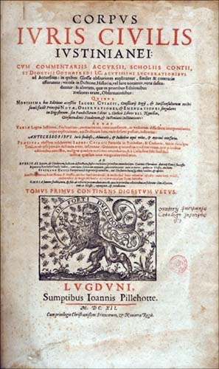
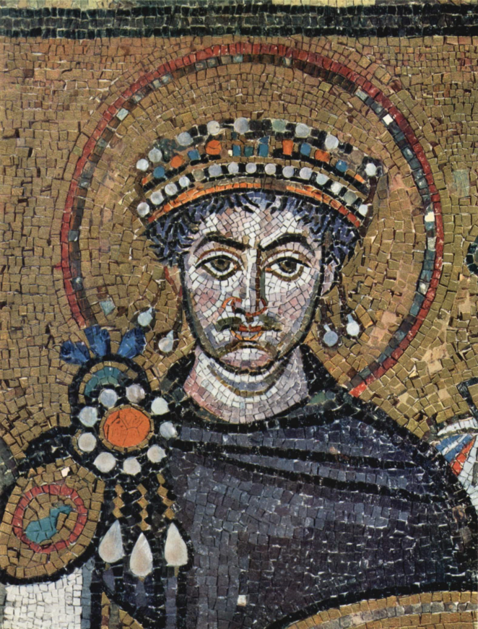
Wissen als Commons
res nullius
res privatae
res publicae
res communes
Was ist der Status von Wissen?
Justinian I., Mosaikdetail aus der Kirche San Vitale in Ravenna
http://bit.ly/pUgtds

Slide 25
Wem gehören Commons? - Eigentumsrechte - Nutzungsrechte
res nullius
res privatae
res publicae
res communes
Commons sind keineswegs (vogel)freie Güter, die sich jedermann privat aneignen und entsprechend auch kommerziell nutzen kann.
Commons sind keine res nullius
Die Verfügung über Commons wird über institutionalisierte Eigentumsrechte , also reale Nutzungsrechte geregelt

Slide 26
Wie entstehen Gemeingüter (Commons)?
res nullius
res privatae
res publicae
res communes
Commons sind keine res nullius.
Grundlegender folgenreicher Irrtum der Hardin´schen These der
Tragedy of the Commons

Slide 27
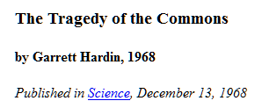
Tragedy of the Commons?

Slide 28
Tragedy of the Commons
These Hardin
Commons zerstörten sich zwangsläufig durch Übernutzung (wegen Egoismus und ansteigende Bevölkerung)
es sei denn, Commons gerieten unter privater oder staatliche Kontrolle
“What shall we do? We have several options. We might sell them off as private property. We might keep them as public property, but allocate the right to enter them.”

Slide 29
Tragedy of the Commons
First enclosure
Umwandlung der materialen
res communes (öffentliches Weidegut) in res privatae
Konsequenzen?

Slide 30
Tragedy of the Commons
Enclosing the Commons the Mind
Privatisierung des Commons Wissen
Umwandlung der res communes in res privatae
Second enclosure
James Boyle
Konsequenzen?

Slide 31
Tragedy of the Commons
Bis heute die immer wieder verwendete Begründung für die Privatisierung und Kommerzialisierung (mit Verknappungsfolgen) auch der Informationsmärkte
Abgesichert durch die staatliche Regulierung (allocation) der Informationsmärkte
über ein starkes, die kommerzielle Verwertung begünstigendes Urheber- und Patentrecht

Slide 32
Institutionalisierungsformen für Commons
aber
Nachhaltige Regulierungsformen durch die Commoners sind möglich
wenn man sie nur lässt,
wenn sie sich in ihrem gemeingüter-bezogenen Handeln ausreichend informationell absichern können,
wenn man sie kommunizieren lässt und
wenn von den staatlichen Instanzen nicht umfassende Nutzungsrechte oder Lizenzen an kommerzielle private Verwerter gegeben werden

Slide 33
Institutionalisierungsformen für Commons
Nachhaltige Regulierungsformen durch die Commoners sind möglich
Weniger sind die Commoners (die von den Gemeingütern Betroffenen) für die Zerstörung oder auch nur für die Beeinträchtigung der Commons verantwortlich,
sondern eher überzogene Verwertungsinteressen der Wirtschaft, abgesichert durch staatliche IPR-Regulierung.

Slide 34
Institutionalisierungsformen für Commons
Nachhaltige Regulierungsformen durch die Commoners sind möglich
Muss daher die Hardin´sche These nicht nur als widerlegt angesehen, sondern sogar umgedreht werden?
Nicht die gemeinschaftliche Nutzung führt zur „Tragödie“
sondern eher die Verstaatlichung und
(exklusive) Privatisierung
bzw. die staatlich geförderte Privatisierung von Gemeingütern

Slide 35
Wie entstehen Gemeingüter (Commons)?
Wie entstehen Commons?

Slide 36
Wie entstehen Gemeingüter (Commons)?
Commons werden sozial konstruiert.
Was entweder natürlich da ist oder was im Verlauf der menschlichen Kulturgeschichte entstanden ist, sind
Common pool resources
(materielle/natürliche oder immaterielle/kulturelle Gemeinressourcen)

Slide 37
Commons entstehen durch Institutionalisierungsformen von “common-pool-resources”
Common Pool Resources
Prinzipien/Werte
Commons
Institutiona-
lisierung
Verfahren
Saubere Luft und Wasser
Rohstoffe
der öffentliche Raum
Gesundheit
Finanzen
Wissen
Kommunikation
Konsensfindungsverfahren
Verpflichtungen
Verträge
Regel, Gesetze, bindende Vorschriften
Kontrollmechanismen, Sanktionen

Slide 38
Institutionalisierungsformen für Commons
Institutionalisierung nach dem Reparian Principle
jeder darf Wasser entnehmen, so viel er braucht, aber nur, wenn genug für alle anderen und in unverminderter Qualität übrig bleibt.

Slide 39
Commons entstehen durch Institutionalisierungsformen von “common-pool-resources”
Privatisierung
„enclosure of the mind“
Profitabilität
verknappte Ressource
Teilen
Gerechtigkeit, Fairness
Inklusion
Nachhaltigkeit, Offenheit
Wissens-ressourcen
Prinzipien/Werte
Zugriff (access) zu Informations-produkten und -dienstleistungen
Institutiona-
lisierung
Verfahren
Kommunikation
Konsensfindungsverfahren
Verpflichtungen
Verträge
Regel, Gesetze, bindende Vorschriften
Kontrollmechanismen, Sanktionen

Slide 40
Commons entstehen durch Institutionalisierungsformen von “common-pool-resources”
Privatisierung
„enclosure of the mind“
Profitabiltät
verknappte Ressource
Teilen
Gerechtigkeit, Fairness
Inklusion
Nachhaltigkeit, Offenheit
unsere Wahl
?
Wissens-ressourcen
Prinzipien
Institutiona-
lisierung
Commons
Private Güter
Verfahren
Einfügen PP Institutionalisierung der Commons (Ostrom)

Slide 41
In Richtung eines Verständnisses von Wissen als Commons

Slide 42
Wissen als Commons
Wissen kann niemandem gehören, ebenso wenig wie die Luft niemandem gehören kann
Das garantiert auch das Urheberrecht und das Copyright
Wissen, Ideen, Fakten, Theorie… sind frei und werden nicht über das Urheberrecht geschützt.

Slide 43
Wissen als Commons
Wissen kann niemandem gehören, ebenso wenig wie die Luft niemandem gehören kann
Verfügbar ist Wissen allerdings nur dann, wenn man Zugang und Zugriff (access) auf die Wissen repräsentierenden Wissensartifakte / Informationsprodukte hat.

Slide 44
Open Access als Form der Institutionalisierung von Wissen

Slide 45
Open Access als Form der Institutionalisierung von Wissen
Open Access ist eine Form der Institutionalisierung von Wissen, durch die es zu einem Commons und zu einem „common property“ mit freien Nutzungsregeln werden kann.
WissenschaftlerInnen sind die „Commoners“ für die Commons Wissen und Information

Slide 46
Open Access – Initiative aus der Wissenschaft
Budapest Open Access Initiative http://www.soros.org/openaccess/read.shtml
Bethesda Statement on Open Access Publishing
http://www.earlham.edu/~peters/fos/bethesda.htm
Berlin Declaration on Open Access to Knowledge in the Sciences and Humanities
http://www.zim.mpg.de/openaccess-berlin/berlin_declaration.pdf
Vgl. Peter Suber - http://www.earlham.edu/~peters/fos/overview.htm

Slide 47
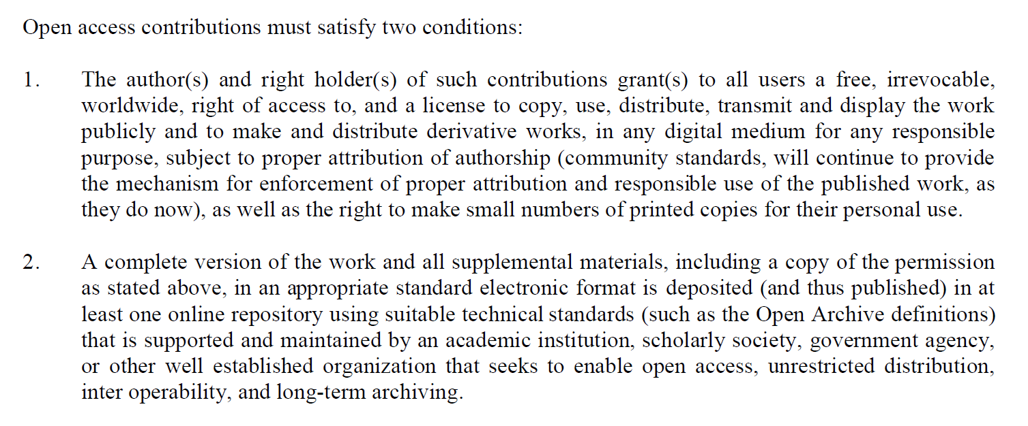
Open Access als Form der Institutionalisierung von Wissen
From the Berlin Declaration of Open - 2003
http://www.zim.mpg.de/openaccess-berlin/berlin_declaration.pdf

Slide 48
Open Access – Initiative aus der Wissenschaft
Berlin Declaration on Open Access to Knowledge in the Sciences and Humanities
"Die Urheber und Rechteinhaber sichern allen Benutzern unwiderruflich den freien weltweiten Zugang zu
und erteilen ihnen die Erlaubnis, das Werk zu kopieren, zu benutzen, zu übertragen und wiederzugeben (und zwar auch öffentlich), Bearbeitungen davon zu erstellen und zu verbreiten
und dies alles in jedem digitalen Medium und zu jedem verantwortbaren Zweck,
vorausgesetzt die Urheberschaft wird korrekt zum Ausdruck gebracht (die wissenschaftliche Gemeinschaft wird wie bisher die Regeln vorgeben, wie die Urheberschaft korrekt anzugeben ist und was eine verantwortbare Nutzung ist).
Darüber hinaus dürfen zum persönlichen Gebrauch eine kleine Anzahl von Ausdrucken erstellt werden."

Slide 49
Open Access – Allgemeine Prinzipien/Institutionalisierungsformen
Open-access (OA) literature is digital, online, free of charge, and free of most copyright and licensing restrictions.
OA removes price barriers (subscriptions, licensing fees, pay-per-view fees) and permission barriers (most copyright and licensing restrictions.
OA is compatible with copyright, peer review, revenue (even profit), print, preservation, prestige, career-advancement, indexing, and other features and supportive services associated with conventional scholarly literature.
The primary difference is that the bills are not paid by readers and hence do not function as access barriers.
Peter Suber - http://www.earlham.edu/~peters/fos/overview.htm

Slide 50
Modelle für die Institutionalisierung von Wissen

Slide 51
Wem gehören Commons? - Eigentumsrechte - Nutzungsrechte
Private property rights (res privatae)
Public Property rights (res publicae)
Common property rights (res communes)
res nullius
res privatae
res publicae
res communes
Institutionalisierungsformen zur Umformung abstrakter Eigentumsbeziehungen in reale Nutzungsformen
Gehandelt auf den kommerziellen Märkten, in der Regel mit exklusi-ven Ansprüchen
Staatlich kontrollierte/r Zugang und Nutzung, in der Regel zugunsten der Märkte
Teilen, gemeinschaftliche Nutzungsformen ohne Anspruch auf exklusive Ver-wertungsrechte

Slide 52
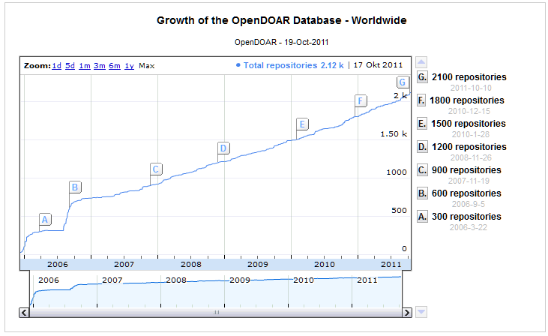
Formen der Verfügbarkeit von Publikationen
Publikationsmärkte
weltweit stark kommerziell bestimmt
Publikationsmärkte
ansteigend durch das Open-Access-Paradigma bestimmt
2.000 wissenschaftliche Zeitschriftenverlage
OA-Zeitschriften
Primärpublikation
„golden“
Sekundärpublikation
In OA-Repositories
„green“
mehr als 3 Millionen Artikel verarbeitet
Directory of OA Journals
7183 journals
650572 articles
(19.10.2011)
1,6% des komm. Marktes
http://www.doaj.org/doaj?func=home&uiLanguage=en
OpenDOAR Database Worldwide ca. 80% Institutional OAR http://www.opendoar.org/
etwa 1,5 Millionen durch peer review
validierte Beiträge
über 40 Millionen Artikel in elektronischer Form für Recherchen und Downloads bereitgestellt
zunehmend von Interesse für kommerzielle Anbieter
SpringerOpen
IEEE
Ware/Mabe; The stm report . an overview of scientific and scholarly journal publishing. STM, September 2009 - http://www.stm-assoc.org/industry-videos-reports/

Slide 53
Institutionalisierungsformen über Märkte
Proprietäre Märkte
Kommerzielle Verwertung
Offene Märkte
ohne monetäre Kosten für Nutzer
Aufbereitung, Hypertextifizierung
Dossiers, Summaries
Organisation des Reviewing, Organisation der institutional reposit-ories,
Drittfinanzierung
Informationsobjekte frei Rendite über Mehr-werte, Werbung, Zusatzleistungen oder assoziierte oder Nebenprodukte
Open Access
Freeconomics
golden road
green road

Slide 54
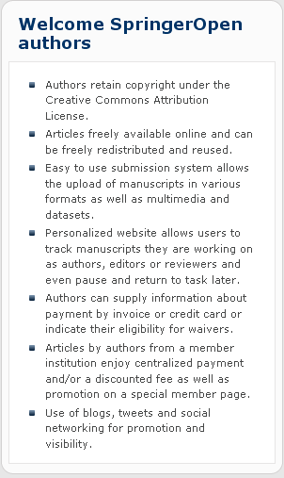
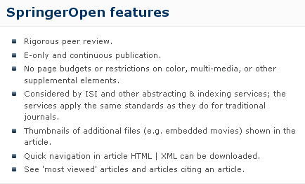
Open Access – Publikationsformen
OA - auch Modell für Verlagswirtschaft?
Springer Open

Slide 55
Open Access – Publikationsformen
Auch Modell für Verlagswirtschaft?
Green road
Sekundärpublikation (nach/oder ohne eine Embargofrist) in Open-Access-Repositories
Skepsis von Seiten der Verlagswirtschaft - STM – Brussel Declaration http://www.stm-assoc.org/public_affairs_brussels_declaration.php
mehr oder weniger geduldet – Praxis Elsevier (aber nicht in der Originalpublikationsversion)
könnte durchgängiges Public-Private-Geschäftsmodell werden
Wirtschaft zuständig für Technik und Bereitstellung – Bibliotheken für Contentaufbereitung/Metadaten

Slide 56
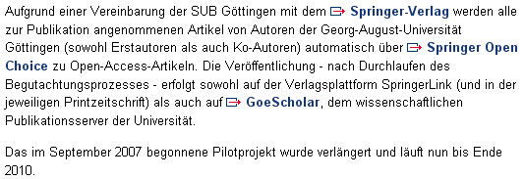
Geschäftsmodelle – Institutionen-bezahlen
Die Kosten werden von den Institutionen übernommen, denen die Autoren angehören. Dies kann in jedem Einzelfall geschehen, kann aber auch durch eine institutionelle Mitgliedschaft bei einem Open-Access-Verlag realisiert werden (z.B. so möglich bei BioMedCentral):

Slide 57
OA-Geschäftsmodelle – Institutionen bezahlen

Slide 58
OA-Geschäftsmodelle – Institutionen-bezahlen
Die Kosten werden von den Institutionen übernommen, denen die Autoren angehören. Dies kann in jedem Einzelfall geschehen, kann aber auch durch eine institutionelle Mitgliedschaft bei einem Open-Access-Verlag realisiert werden (z.B. so möglich bei BioMedCentral):

Slide 59
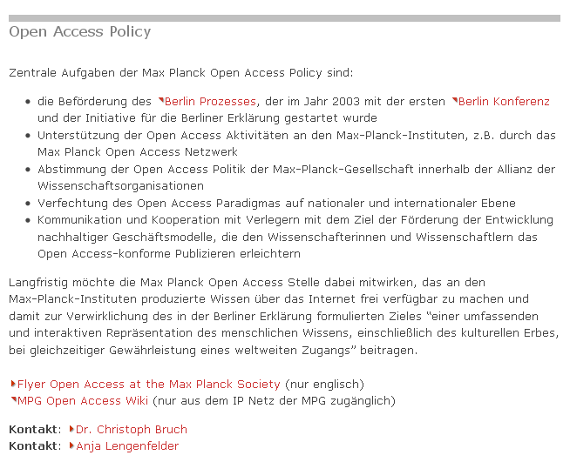
OA-Geschäftsmodelle – Institutionen-bezahlen
Die Kosten werden von den Institutionen übernommen
Beispiel Max-Planck-Gesellschaft – Digitale Bibliothek

Slide 60
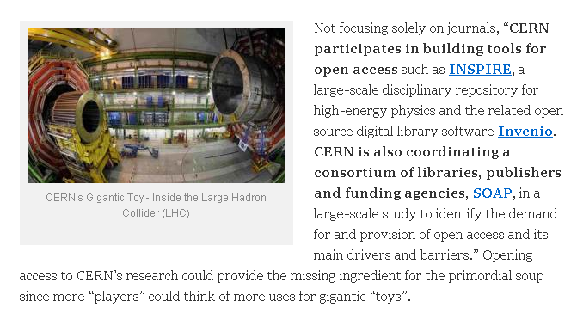
OA-Geschäftsmodelle – Institutionen-bezahlen
Die Kosten werden von den Institutionen übernommen – Beispiel Cern

Slide 61
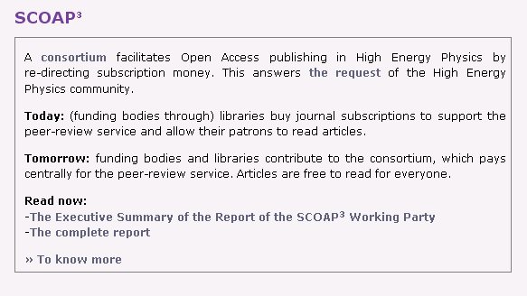
OA-Geschäftsmodelle – Institutionen-bezahlen
Die Kosten werden von den Institutionen übernommen – Beispiel Cern
SCOAP
Cern Document Server
INSPIRE

Slide 62
Perspektiven
Was tun?

Slide 63
Dem Charakter von Wissen und Information als Gemeingüter Rechnung tragen
mehr und mehr Wissenschaftlern wird bewusst, dass weder die kommerzielle Verwertung noch ein verwerterfreundliches Urheberrecht die Informationsversorgung in Bildung und Wissenschaft sichern
Academics have protested against Elsevier's business practices for years with little effect. …
The key to all these issues is the right of authors to achieve easily-accessible distribution of their work.
http://www.spiegel.de/fotostrecke/fotostrecke-79762-3.html
daher in Richtung Publikationsformen im Open-Access-Paradigma

Slide 64
Dem Charakter von Wissen und Information als Gemeingüter Rechnung tragen
Alle Argumente sprechen (theoretisch) für Open Access
Senkung von Transaktionskosten
Volkswirtschaftlicher Nutzen durch freie (auch gebührenfreie) Nutzung
Höherer Verbreitungsgrad
Höherer Zitierungsgrad der Arbeiten und höherer Impact-Faktor der OA-Medien
Höhere Publikationswahrscheinlichkeit für jüngere Wissenschaftler
Aber:

Slide 65
Dem Charakter von Wissen und Information als Gemeingüter Rechnung tragen
In einer commons-based information economy/society wird das öffentlich gemachte Wissen allen Menschen frei und möglichst ohne Verzögerung zugänglich gemacht.
Das muss nicht im Widerspruch zu kommerziellen Verwertungsmodellen der Informationswirtschaft stehen.
wenn die Informationswirtschaft anerkennt, dass exklusive Verwertungsrechte am Commons Wissen nicht mehr möglich sind
Wissens-ökonomie
Wissens-ökologie
und wenn
die (urheber)rechtlichen Voraussetzungen geschaffen sind, dass wissenschaftliche Publikationen ins Commons gestellt werden.

Slide 66
Dem Charakter von Wissen und Information als Gemeingüter Rechnung tragen
„commons-based information markets“
einfache kommerzielle Nutzungsrechte
freie Nutzung
Teilen
und
und
Entschädigung an die Öffentlichkeit
Möglichkeit der Entwicklung
durch
Nachhaltigkeit Verantwortung auch gegenüber späteren Generationen
Mehrwertleistungen
Monetäre Beiträge
Steuer

Slide 67
Konsequenzen

Slide 68
benötigt
Ein neues Verständnis von (intellektuellem) Eigentum
Wissen und die daraus abgeleiteten Informationsobjekte können nicht als exklusives privates Eigentum reklamiert werden.

Slide 69
Dem Charakter von Wissen und Information als Gemeingüter Rechnung tragen
Rebalancierung des Urheberrechts
Exklusive Rechte der Urheber/Verwerter im Copyright/Urheberrecht, nicht die allgemeine Regel
Freier Zugriff – der Default
Kommerzielle Verwertung - die Ausnahme
Anders: speziell für das mit öffentlichen Mitteln unterstützt produzierte Wissen sollten nur einfache Verwertungsrechte an die Informationswirtschaft vergeben werden

Slide 70
Herausforderung auch an die Informationswissenschaft
Ein Konzept von „common property rights“ entwickeln, ohne „private individual property rights“ aufzugeben

Slide 71
Herausforderung auch an die Informationswissenschaft
Im Sinne der Interdependenzen von Ethik, Ökonomie und Politik , in den elektronischen Räumen angemessene Organisationsmodelle für den Umgang mit Wissen und Information zu entwerfen

Slide 72
Die Straßen zu und in den Wissensräumen können nur durch Institutionalisierungsformen für den freien Zugriff und die freie Nutzung von Wissen und Information “gepflastert” werden.
so paradox es noch immer klingen mag
„Je freier/offener der Zugriff zu Wissen und Information gemacht wird, umso höher ist die
Wahrscheinlichkeit, dass auch weiterhin in der Wirtschaft damit verdient werden kann.“

Slide 73
Ende
aber nicht der Diskussion
Weitere Informationen - unter einer CC-Lizenz (share-alike)
www.kuhlen.name
Notes:
73

Slide 74
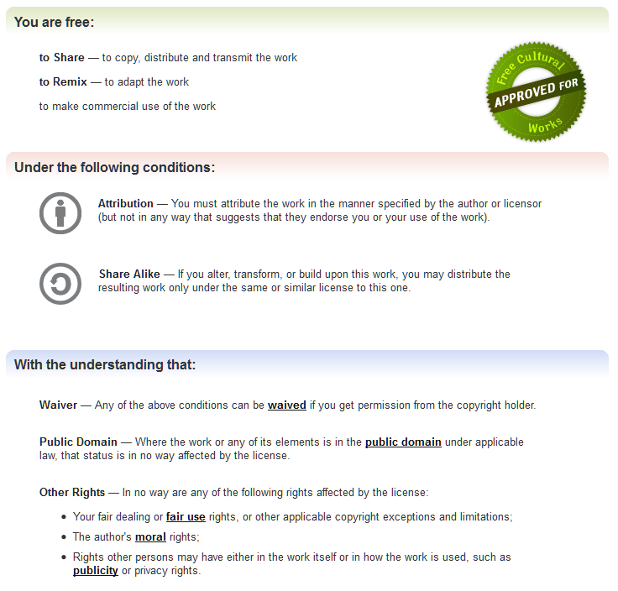
http://creativecommons.org/licenses/by-sa/3.0/
Notes:
74

